Slide 1
ГидроЭлектроСтанция на Вятке
Поздеев Михаил
2 класс
Центр «Познание»
Г.Киров
2016 г.

Slide 2
Что такое ГЭС?
Гидроэлектроста́нция (ГЭС) — электростанция, использующая в качестве источника энергии энергию водных масс в русловых водотоках и приливных движениях. Гидроэлектростанции обычно строят на реках, сооружая плотины и водохранилища.

Slide 3
Как же работает ГЭС?
Цепь гидротехнических сооружений обеспечивает необходимый напор воды, поступающей на лопасти гидротурбины, которая приводит в действие генераторы, вырабатывающие электроэнергию.

Slide 4
Кто такой инженер?
Наиболее востребованными специалистами на гидроэлектростанциях являются:
Инженеры-гидрологи отвечают за очень важную работу на этапе проектирования новой станции. Они выполняют организацию и проведение гидрологических наблюдений на реках под строительство новой станции.
После того, как будет готов окончательный проект станции, все необходимые данные собраны и проанализированы, начинается этап строительства. Когда его основная часть завершена, начинаются осуществляться подготовительные работы к запуску станции. Инженеры проводят пуско-наладочные работы, контролируют монтаж технологического оборудования, наружных и внутренних инженерных сетей, систем коммуникации.
Большую часть работы на этом этапе выполняют инженеры-механики. Они отвечают за состояние оборудования на станции.
Еще несколько инженеров принимают участие в работе ГЭС, каждый из них отвечает за свой участок.

Slide 5
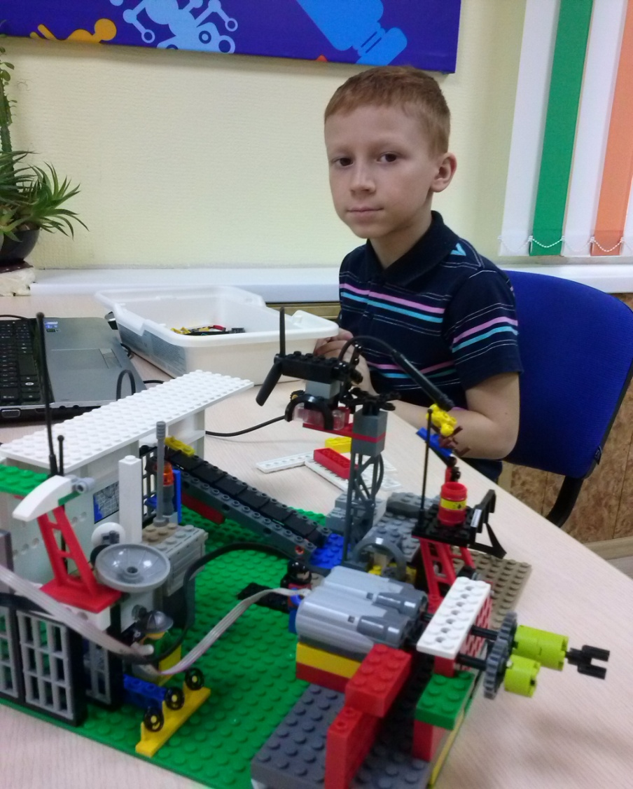
Моя модель ГЭС на Вятке
Хочу предложить Вам свою
модель ГидроЭлектроСтанции,
которую я построил бы на
р.Вятка, вблизи г.Кирова. (правда
она пока из Лего-конструктора)
Благодаря ей, мы получим очень
дешевую электроэнергию. А это
сейчас так важно для населения
города Кирова.
Работа ГЭС не дает вредных
выбросов в атмосферу.
Использование возобновляемой
электроэнергии.

Slide 6
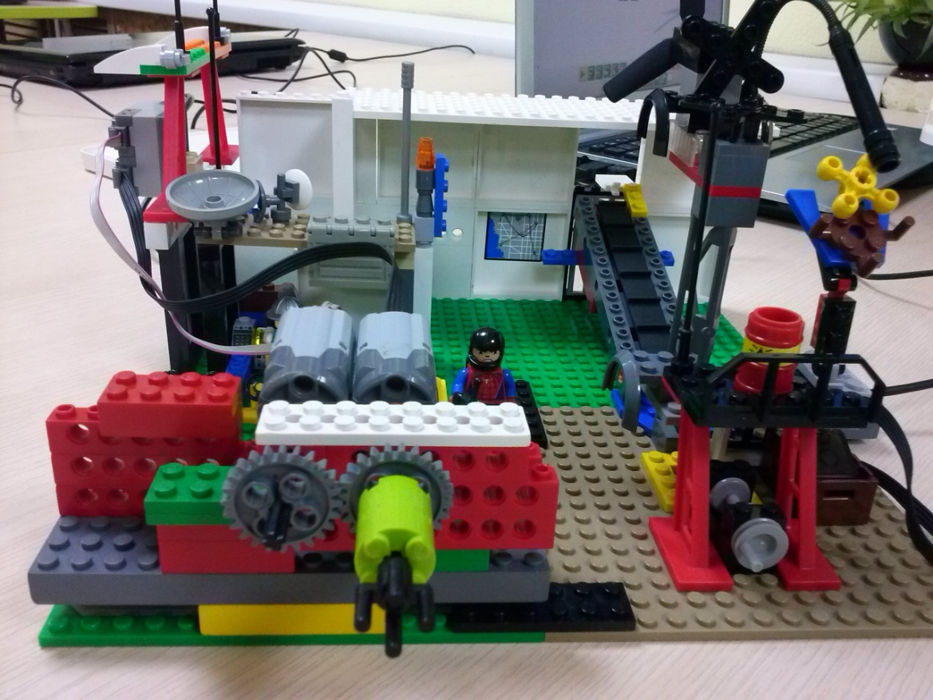
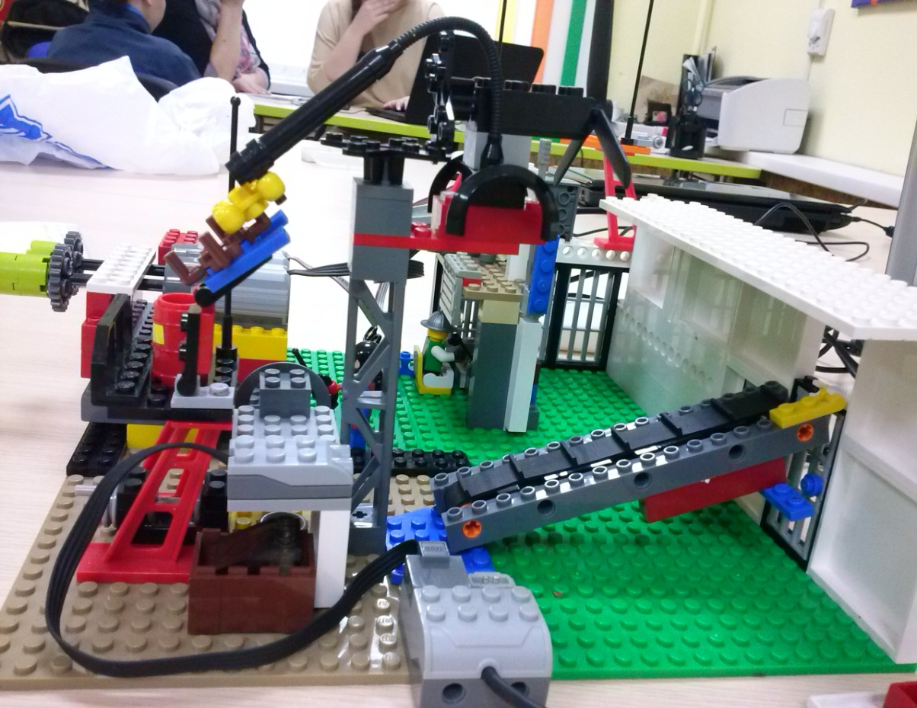
Мною использованы датчик движения и моторчик с зубчатой передачей
При срабатывании датчика расстояния, моторы начинают двигаться и приводят в действие зубчатую передачу, которая лежит в основе работы генератора.

Slide 7
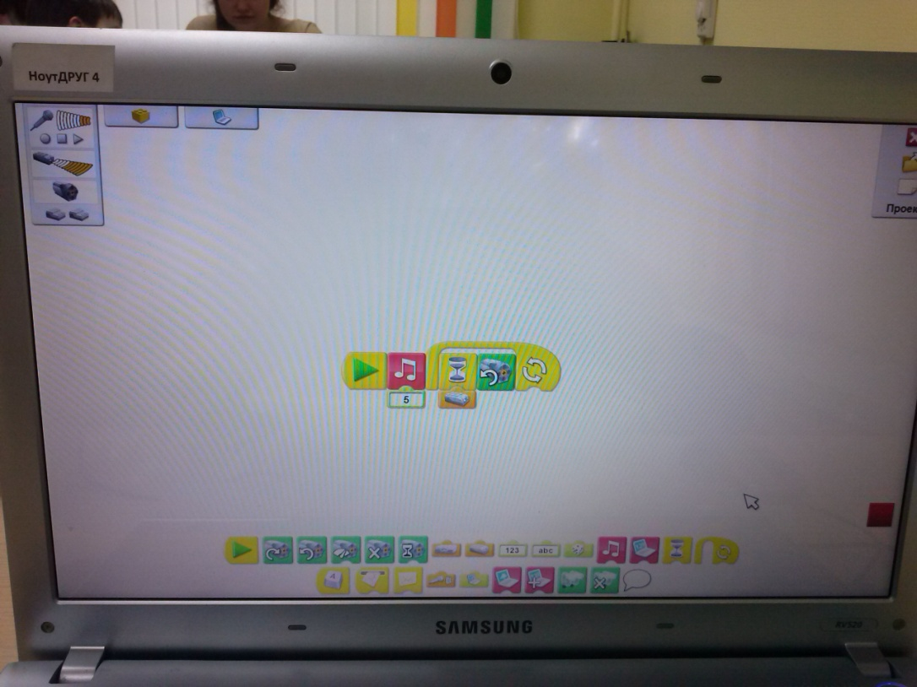
Описание и блоки при разработке программы
Блоки, которые я использовал при разработке
программы
1.Начало
2.Воспроизведение
3.Цикл
4.Ждать реакцию
датчика движения
5.Мотор по часовой
стрелке
Описание программы:
1. Поступает звуковой сигнал.
2. Далее, в случае реагирования датчика движения,
мотор начинает вырабатывать энергию циклично.

Slide 8
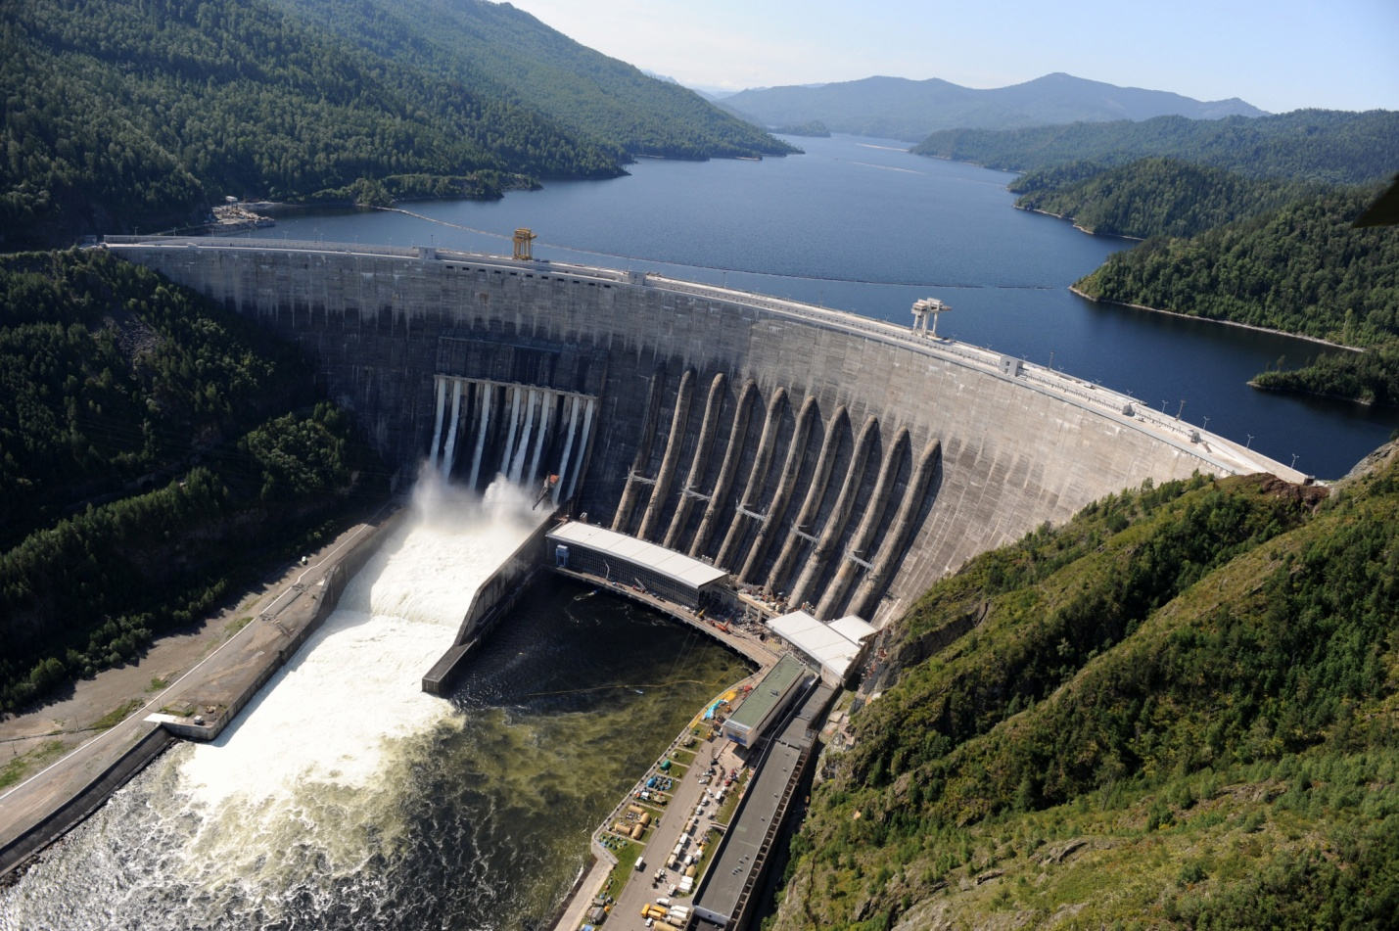
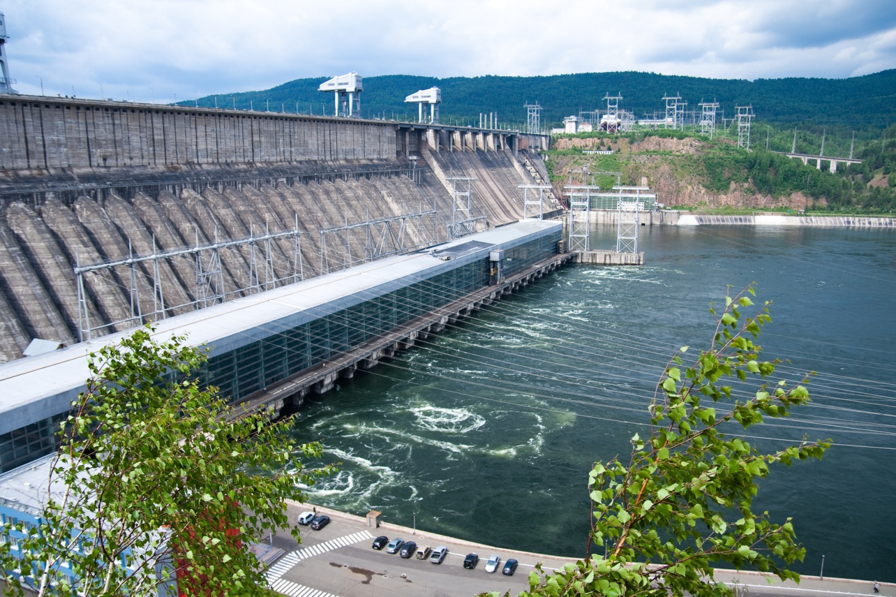
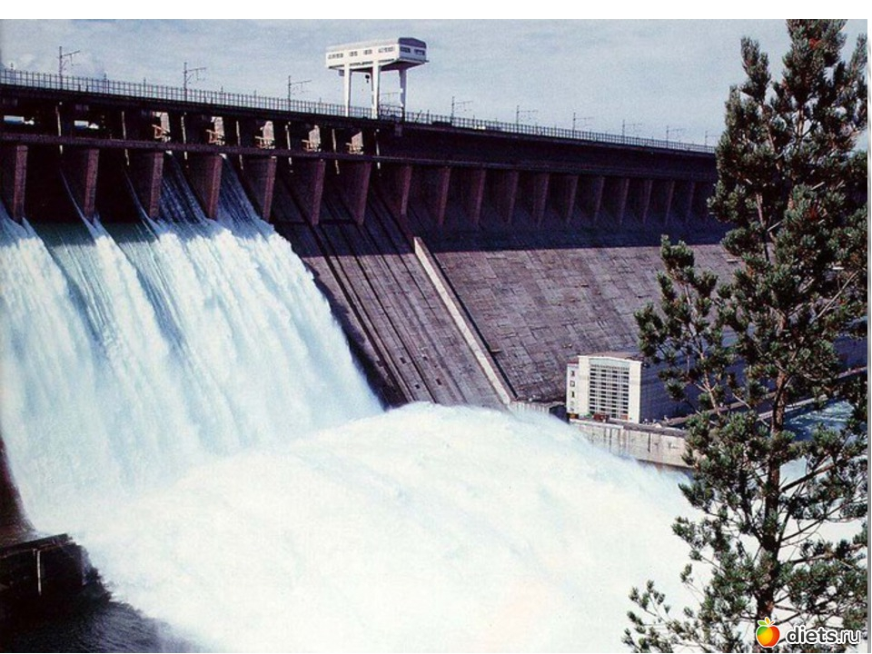
Три самые крупные ГЭС в России
Саяно-Шушенская ГЭС
Красноярская ГЭС
Братская ГЭС

Slide 9
Выводы по проделанной мною работе:
Мне удалось создать модель ГидроЭлектроСтанции, которую я хотел бы построить на р.Вятка.
Я выяснил ,что ГЭС нам даст дешевую электроэнергию, которая нам просто необходима. Это приведет к снижению всех коммунальных платежей, а значит и цены всюду снизятся.
Нам необходимо строительство ГЭС!

Slide 10
Лишним тратам скажем НЕТ
сбережем тепло и свет!

